Slide 1
14. 半教師あり学習
正解情報が学習データの一部にのみ与えられている状況での学習
機械学習
教師あり学習
中間的学習
教師なし学習
半教師あり学習
強化学習

Slide 2
14.1 半教師あり学習とは
14.1.1 数値特徴の場合
半教師あり学習に適した数値特徴データの性質
正例
負例
正解なし
半教師あり学習に適するデータ
半教師あり学習に適さないデータ

Slide 3
14.1.1 数値特徴の場合
半教師あり学習が可能なデータ
  半教師あり平滑性仮定
    二つの入力が高密度領域で近ければ、出力も関連している
  クラスタ仮定
    もし入力が同じクラスタに属するなら、それらは同じクラスになりやすい
  低密度分離
    識別境界は低密度領域にある
  多様体仮定
    高次元のデータは、低次元の多様体上に写像できる
      多様体：局所的に線形空間と見なせる空間

Slide 4
14.1.2 カテゴリ特徴の場合
オーバーラップ
  文書からの評判分析の例
Positive
?
?
...よかった。..
…
高性能..
...
...満足
...
…
高性能..
...満足.
....
.....
…
高性能..
...
...よかった。
?
?
Negative
...壊れた。..
…
不満..
...
...買わない
...
…
壊れた。..
...買わない.
....
.....
…
不満..
...
...買わない

Slide 5
14.1.2 カテゴリ特徴の場合
特徴の伝播
Positive
?
?
...よかった。..
…
高性能..
...
...満足
…
お買い得..
…
満足.
.....
…
お買い得..
...
...お勧め。
?
?
Negative
...壊れた。..
…
不満..
...
...買わない
…
壊れた。
..
...不良品.
.....
…
不良品..
....粗悪..

Slide 6
14.1.3 半教師あり学習のアルゴリズム
半教師あり学習の基本的な考え方
  正解付きデータで識別器を作成
  正解なしデータで識別器のパラメータを調整
識別器に対する要求
  確信度の出力：正解なしデータに対する出力を信用するかどうかの判定に必要

Slide 7
14.2 自己学習
自己学習のアルゴリズム
  正解付きデータで初期識別器を作成
  正解なしデータの識別結果のうち、確信度の高いものを、正解付きデータとみなす
  新しい正解付きデータで、識別器を学習
  2, 3を繰り返す

Slide 8
14.2 自己学習
自己学習の性質
  クラスタ仮定や低密度分離が満たされるデータに対しては、高い性能が期待できる
  低密度分離が満たされていない場合、初期識別器の誤りが拡大してゆく可能性がある

Slide 9
14.3 共訓練
共訓練とは
  判断基準が異なる識別器を交互に用いる
  片方の確信度が高いデータを、相手が正解付きデータとみなして学習
識別器1
識別器2
識別器1で確信度の高い
正解なしデータ
識別器2の学習
識別器1の学習
識別器2で確信度の高い
正解なしデータ

Slide 10
14.3 共訓練
共訓練の特徴
  学習初期の誤りに対して頑健
共訓練の問題点
  それぞれが識別空間として機能する特徴集合を、
  どのようにして作成するか
  全ての特徴を用いる識別器よりも高性能な識別器が作成できるか

Slide 11
14.4 YATSI アルゴリズム
YATSI(Yet Another Two-Stage Idea)
アルゴリズムの考え方
  繰り返し学習による誤りの増幅を避ける
?
正解付きデータで作った識別器
で全データを識別
正解付きデータ:1
識別後の正解なしデータ:0.1
の重みでk-NN
調整可能

Slide 12
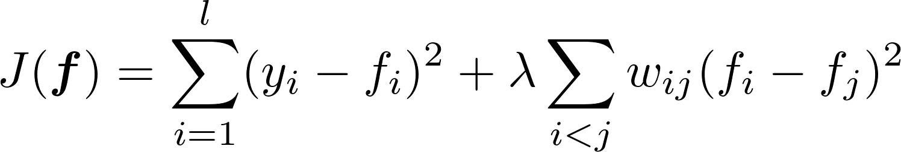



14.5 ラベル伝搬法
ラベル伝搬法の考え方
  特徴空間上のデータをノードとみなし、類似度に基づいたグラフ構造を構築する
  近くのノードは同じクラスになりやすいという仮定で、正解なしデータの予測を行う
  評価関数（最小化）
隣接ノードの
予測値を近づける
予測値と正解
ラベルを近づける
i番目のノードの予測値
i番目のノードの正解ラベル{ -1, 0, 1}
i番目のノードとj番目のノードの結合の有無

Slide 13
14.5 ラベル伝搬法
データ間の類似度に基づいて、データをノードとしたグラフを構築
類似度の基準
  RBF
    全ノードが結合
    連続値の類似度が与えられる
  K-NN
    近傍のk個のノードが結合
    結合の有無は0または1で表現
    省メモリ

Slide 14
14.5 ラベル伝搬法
ラベル付きノードからラベルなしノードにラベルを伝播させる操作を繰り返し、隣接するノードがなるべく同じラベルを持つように最適化
類似
類似
類似
1
0
0
-1
1
0.33
-0.33
-1

Slide 15
Multi-instance learning
Multi-instance learningの問題設定
  学習データ
    データの集まり (bag) に対して1つのラベルが付いている
    例）
      Aさん、BさんのTweet :面白い
      Cさん、DさんのTweet : 面白くない
  問題
    未知のデータの集まり (bag) （たとえばEさんの一定期間のTweet）が与えられたとき、面白いor面白くないを判定
全Tweetがこのラベルに
当てはまるわけではない

Slide 16
Multi-instance learning
入力を集約する学習手法
  bagの特徴ベクトルの集約情報（平均値・中央値・最大値・最小値など）を新たに特徴とする
  上記データに対して通常の教師あり学習
出力を集約する学習手法
  bagの各データにそのbagのクラスラベルを与えて、通常の教師あり学習
  判定したいbagに対して、個々のデータのクラスを判定し、多数決などの投票

